Slide 1
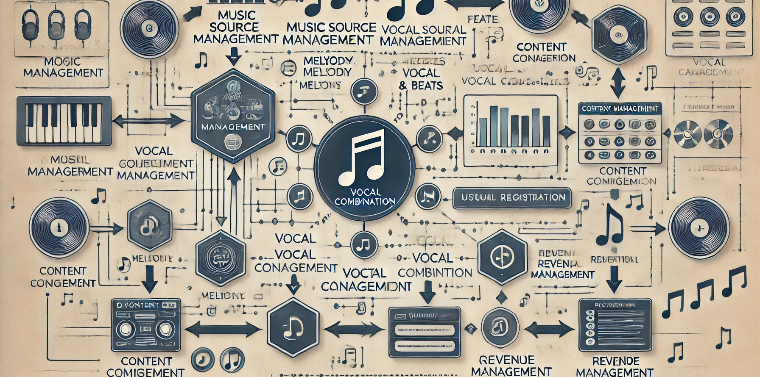
보컬 조합을 이용한 온라인 음악 콘텐츠 등록 및 유통 방법 및 이를 위한 시스템

Slide 2

서비스 플랫폼 Concept
보컬 조합 컨텐츠 관리 서버
소스 시스템
(PD,저작권자)
소스관리
조합 및 Mastering
Distribution &
Play
음악소스(MR)
보컬소스
소스 분류
메타 정보 관리
보컬변경 가능 구간 정보관리
-마디, Beat, Key
Song Form & Song Structure
보컬 배치 및 점유 비율
조합 ID 생성 및 마스터링
스트리밍 플랫폼 음원 공급
플레이리스트
저작권 관리
수익관리

Slide 3
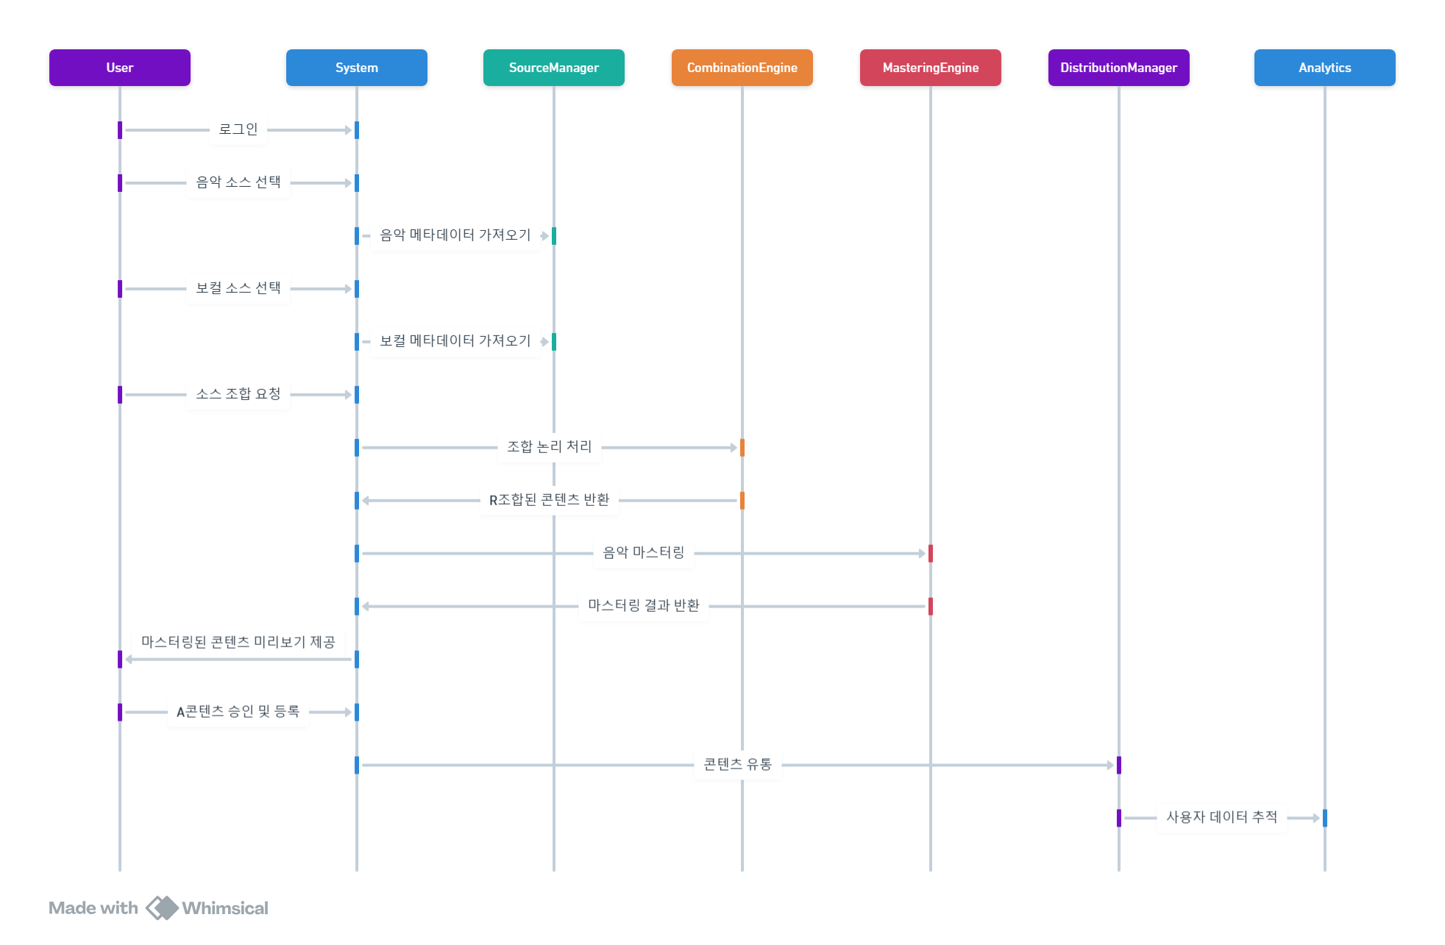
서비스 Sequence

Slide 4
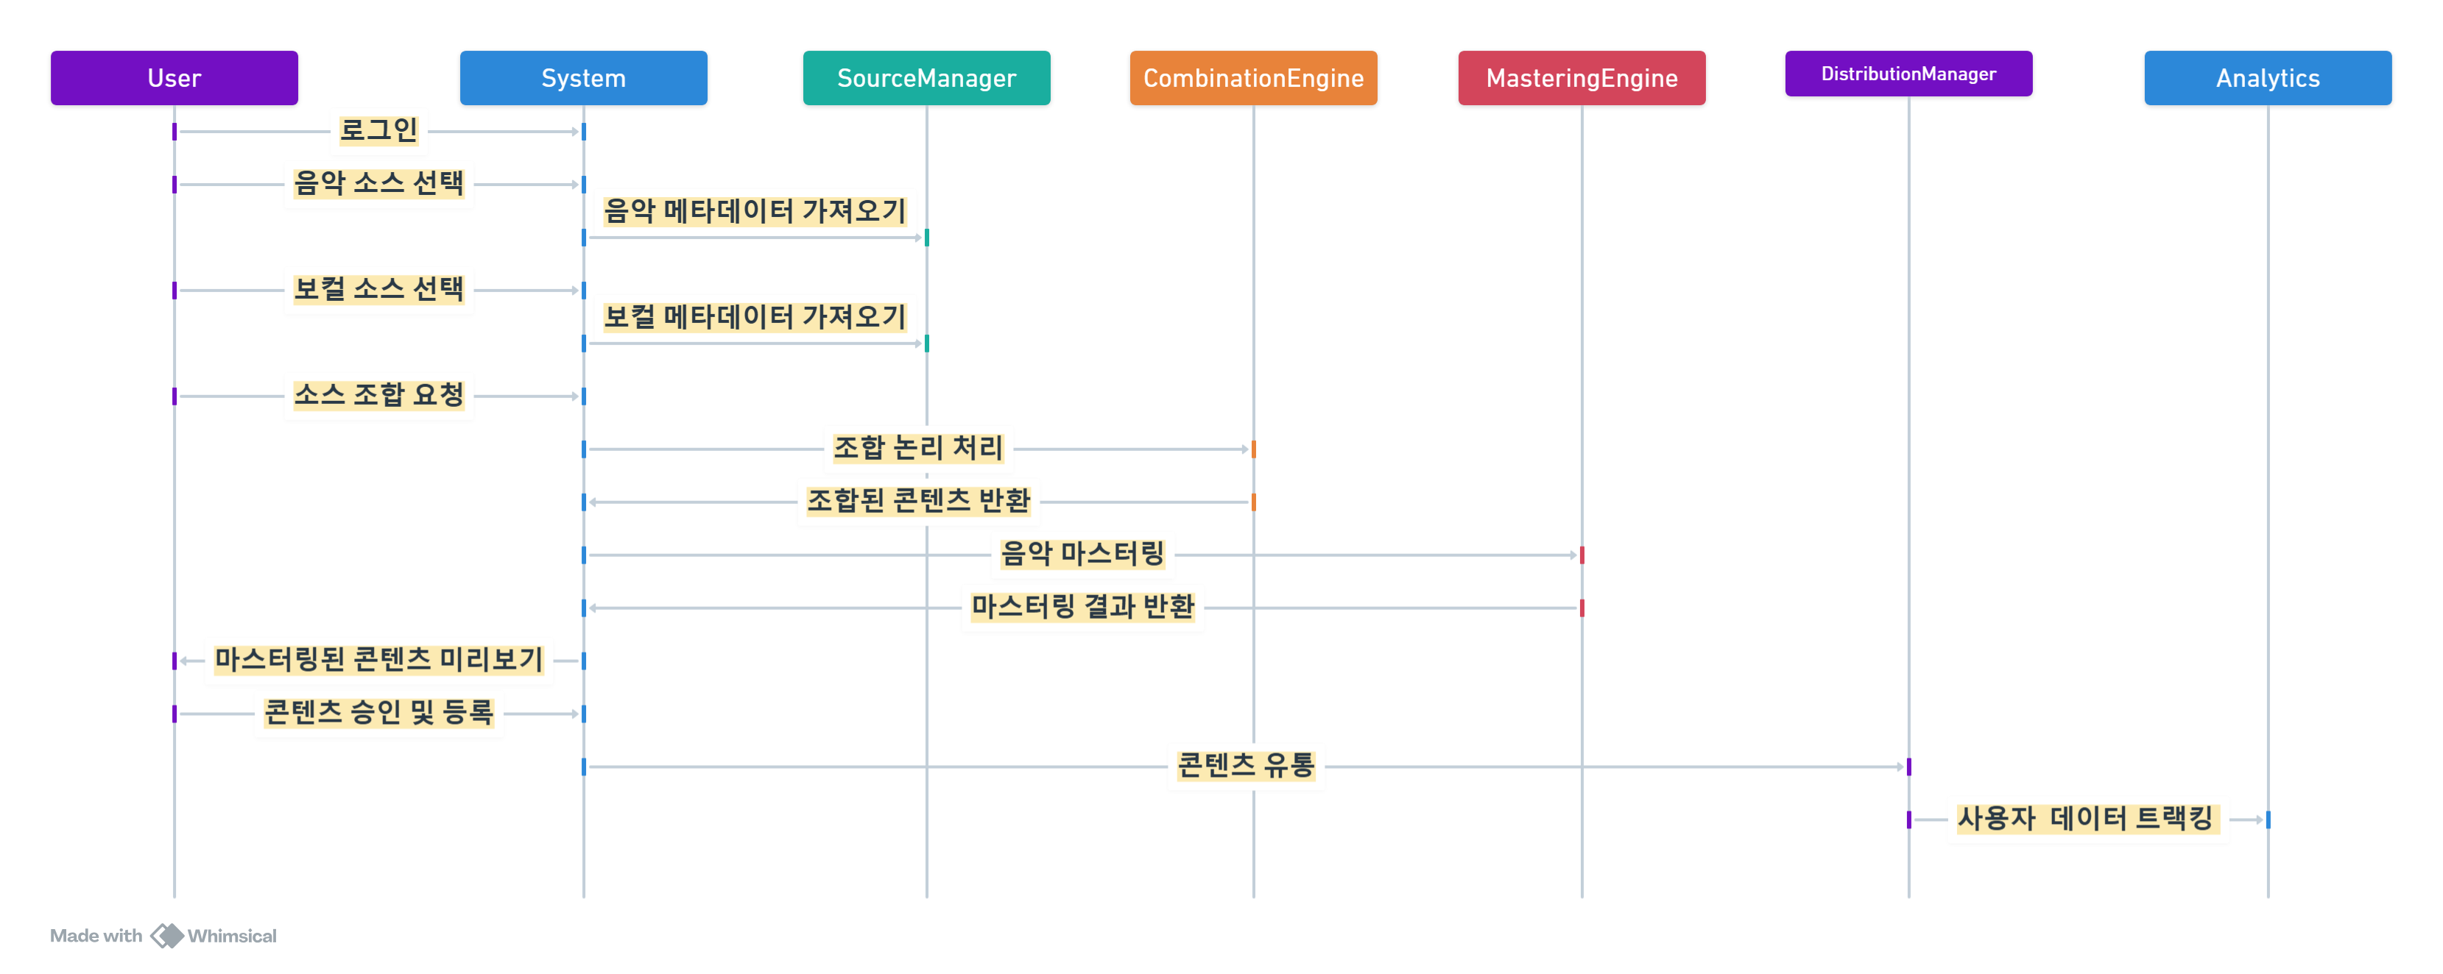
주요 Function

Slide 5

플랫폼 구독
크리에이터 구독
Creator
Voice toon
Streaming
Short Form
Contents
서비스 /시간 결제

